Slide 1
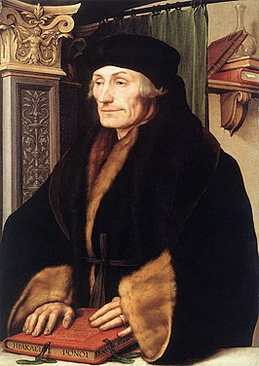
Desiderius Erasmus Roterodamus

Slide 2
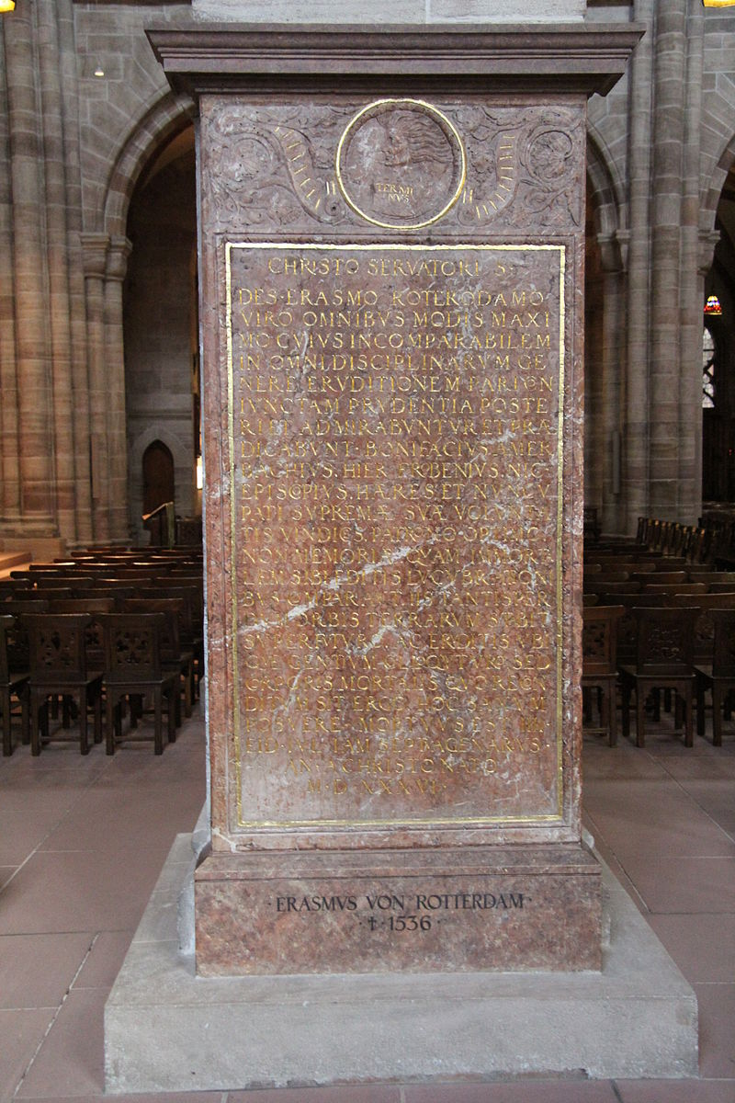
Erasmus zijn leven
Rotterdam, 28 oktober 1466 als onwettig kind.
Latijnse school in Deventer.
Basel 12 juli 1536, hier heft hij ook het langst doorgebracht.

Slide 3
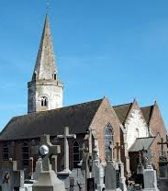
Waar stond Erasmus bekend om?
Zijn unicum, 3 talen college
Lof der zotheid
Luther en de kerk
Humanisme

Slide 4
Bekende naam
Erasmusbrug
Erasmus universiteit
Erasmusprijs
Erasmus MC

